Slide 1
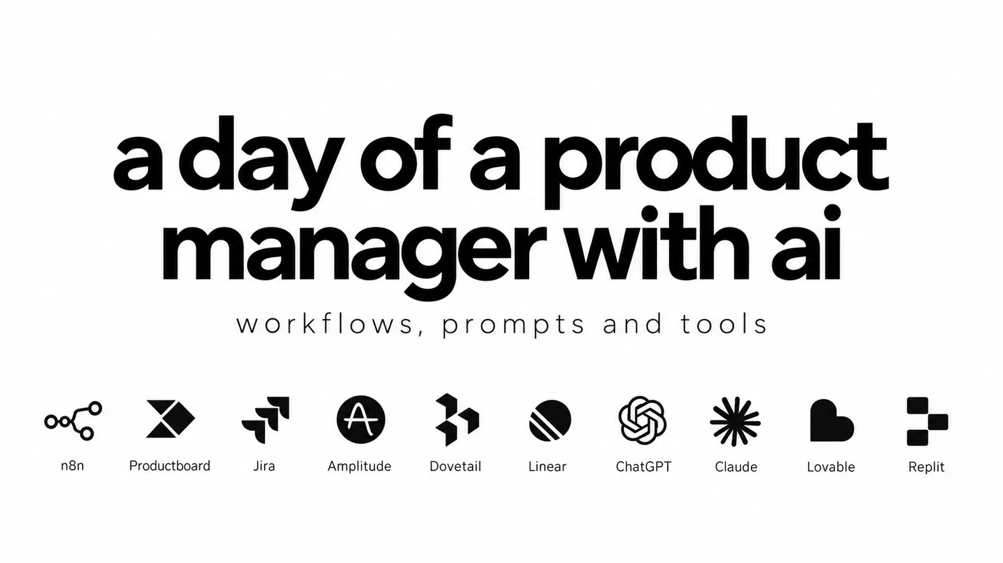
Quoi utiliser, quand, comment le connecter et où votre jugement reste essentiel.
Viktor Zaika
Notes:
Une journée délibérément occupée, pas une liste de contrôle quotidienne. Les diapositives montrent la séquence; les notes du présentateur contiennent la configuration, les prompts complets et les liens source.

Slide 2
L'itinéraire
Une journée chargée, avec moins d'informations de transport
9 heures
Commencez par un résumé utile
14 heures
Utilisez l’IA pour choisir la prochaine vérification
10 heures
Apportez des preuves au backlog
15 heures
Rédigez le PRD à partir des éléments connus
10 h 45
Gardez un peu de temps perdu
16 h 30
Rendre visible une interaction
11 h 30
Surveillez les concurrents sans repartir de zéro
Fin de la journée
Conservez les apprentissages et les actions à suivre
12 heures
Vous menez l’entretien. L’IA organise les notes.
Viktor Zaika. Une journée de product manager avec l’IA
2
Notes:
Choisissez d'abord un flux de travail utile. Vous n'avez pas besoin de tous ces outils ou toutes ces tâches chaque jour.

Slide 3
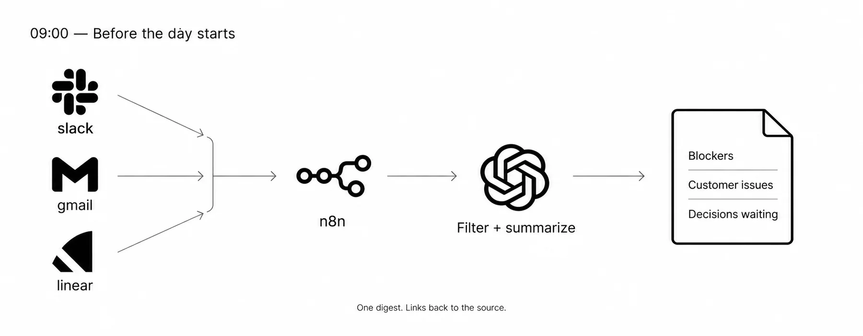
9 heures
Commencez par un résumé utile
Slack · Gmail · Linear ou Jira · n8n · un LLM
Une courte liste de bloqueurs, des questions de clients, des décisions déjà prises et des questions qui vous attendent.
n8n Déclenchement des horaires ї
Viktor Zaika. Une journée de product manager avec l’IA
3
Notes:
Quand: Avant la journée de travail, lorsque les messages et les questions sont dispersés à travers plusieurs endroits.
Comment l'utiliser:
1. Exécutez un Schedule Trigger avant le début du travail. Récupérez les messages et tickets récents des canaux et projets que vous suivez réellement.
2. Normaliser les enregistrements : source, ID, timestamp, texte et lien original. Dédupliquer par source + ID; combiner les enregistrements en un lot.
3. Envoyez ce lot au modèle avec le prompt de résumé. Publiez une note courte dans Slack ou par email. Gardez les liens sources à côté de chaque élément.
Ce que vous obtenez: Une courte liste de bloqueurs, des questions de clients, des décisions déjà prises et des questions qui vous attendent.
À vous de décider: Lisez les originaux avant de prendre une décision consécutive. Commencez par la collecte en lecture seule; le digest n'envoie pas de réponses aux clients ou ne change pas de ticket.
Utilisez ce prompt pour cette étape:
Résume uniquement ce qui peut affecter les décisions produit aujourd’hui. Ignore le bruit purement informatif. Montre les blocages, les problèmes clients, les décisions déjà prises et les questions qui attendent ma réponse.
n8n Déclenchement des horaires: https://docs.n8n.io/integrations/builtin/core-nodes/n8n-nodes-base.scheduletrigger/
Noeud Gmail: https://docs.n8n.io/integrations/builtin/app-nodes/n8n-nodes-base.gmail/
Nœud de lance: https://docs.n8n.io/integrations/builtin/app-nodes/n8n-nodes-base.slack/
Noeud linéaire: https://docs.n8n.io/integrations/builtin/app-nodes/n8n-nodes-base.linear/

Slide 4
10 heures
Apportez des preuves au backlog
Productboard ou Jira Product Discovery · Linear ou Jira · n8n
1
2
3
Recueillir les éléments de preuve sources
→
Suggérer des correspondances + écarts
→
Réviser la priorité vous-même
Feuille de route avec des preuves traçables; tâches d'exécution avec un contexte plus clair et des lacunes visibles.
Une idée répétée par un stakeholder ne prouve pas la demande client. Un score de correspondance ne doit pas devenir automatiquement une priorité de roadmap.
Tableau de produits
Viktor Zaika. Une journée de product manager avec l’IA
4
Notes:
Quand: Lorsque les billets de support, les notes de vente et les commentaires des interviews doivent être connectés aux éléments de feuille de route.
Comment l'utiliser:
1. Recueillir les commentaires avec son lien source, client et date. Charger les éléments de feuille de route candidats et leurs descriptions.
2. Demandez au modèle de proposer une correspondance, des copies possibles et des informations manquantes. Gardez le devis et la source à côté de chaque suggestion.
3. Vérifiez les correspondances incertaines avant de les rattacher. Notez UNKNOWN pour l’impact client si les preuves manquent ; validez vous-même la priorité.
Ce que vous obtenez: Feuille de route avec des preuves traçables; tâches d'exécution avec un contexte plus clair et des lacunes visibles.
À vous de décider: Une idée répétée par un stakeholder ne prouve pas la demande client. Un score de correspondance ne doit pas devenir automatiquement une priorité de roadmap.
Productboard: https://www.productboard.com/
Jira Product Discovery: https://www.atlassian.com/software/jira/product-discovery

Slide 5
10 h 45
Gardez un peu de temps perdu
Deuxième petit déjeuner · YouTube · café, si vous aimez
Le deuxième petit déjeuner, YouTube, un café, si tu veux.
Le but n'est pas de rendre le calendrier encore plus épuisant.
Viktor Zaika. Une journée de product manager avec l’IA
5
Notes:
Quand: Quand l'automatisation vous a donné une lacune dans la journée.
Comment l'utiliser:
1. Prenez la pause. Ne remplacez pas chaque minute enregistrée par un autre tableau de bord.
Ce que vous obtenez: Une vraie vie.
À vous de décider: Le but n'est pas de rendre le calendrier encore plus épuisant.

Slide 6
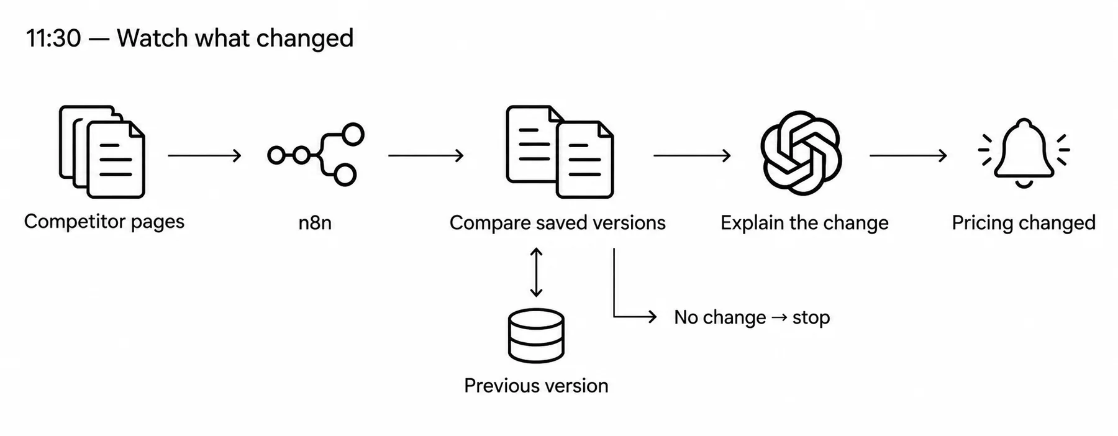
11 h 30
Surveillez les concurrents sans repartir de zéro
n8n · HTTP Request · Data Table ou base de données · un LLM
Une mise à jour concrète : prix modifiés, offre enterprise lancée, fonctionnalité supprimée ou onboarding changé.
Noeud de requête HTTP ї
Viktor Zaika. Une journée de product manager avec l’IA
6
Notes:
Quand: Quand un ensemble connu de pages de prix concurrents, pages de produits et changelogs nécessitent un suivi régulier.
Comment l'utiliser:
1. Gardez une petite liste d'URLs publiques autorisées. Obtenez un horaire et extrayez le contenu de la page, à l'exclusion de la navigation et d'autres éléments bruyants.
2. Stockez le texte normalisé, un hachage de contenu et le temps de récupération pour chaque URL. Comparez avec la version précédente avant de payer pour un appel IA.
3. En cas de véritable changement, envoyez l'ancien et le nouveau texte au modèle. Demandez ce qui a changé, en supportant les extraits et l'URL source; n'avisez que les changements matériels.
Ce que vous obtenez: Une mise à jour concrète : prix modifiés, offre enterprise lancée, fonctionnalité supprimée ou onboarding changé.
À vous de décider: Un timeout ou une requête bloquée n’est pas un changement produit. Journalisez séparément les échecs de collecte. Surveillez Reddit via un flux ou une API autorisés, sans supposer qu’un connecteur gratuit existe.
Noeud de requête HTTP: https://docs.n8n.io/integrations/builtin/core-nodes/n8n-nodes-base.httprequest/
n8n Tableaux de données: https://docs.n8n.io/data/data-tables/

Slide 7
12 heures
Vous menez l’entretien. L’IA organise les notes.
Granola · Dovetail · Claude ou ChatGPT, si nécessaire
1
2
3
Entretien avec le client
→
Extraire + vérifier les devis
→
Déposer les preuves
Douleur, solutions actuelles et preuves qui remettent en question vos hypothèses, prêtes pour le dépôt de recherche.
Granola → Dovetail décrit une remise. Utilisez l'exportation, la copie/l'importation ou un connecteur approuvé; ne présumez pas qu'une intégration native existe.
Intégrations Granola
Viktor Zaika. Une journée de product manager avec l’IA
7
Notes:
Quand: Après une entrevue, quand la conversation doit devenir des preuves de recherche réutilisables.
Comment l'utiliser:
1. Faites l'entrevue vous-même. Utilisez votre configuration de prise de notes approuvée et gardez la transcription ou les notes originales.
2. Exécutez le prompt d'extraction en fonction des notes réelles et de vos croyances actuelles du produit. Vérifiez que le libellé cité du client est réel.
3. Exporter ou copier les notes vérifiées dans Dovetail. Étiqueter le problème, la solution et les preuves contradictoires; lien vers l'entrevue.
Ce que vous obtenez: Douleur, solutions actuelles et preuves qui remettent en question vos hypothèses, prêtes pour le dépôt de recherche.
À vous de décider: Granola → Dovetail décrit une remise. Utilisez l'exportation, la copie/l'importation ou un connecteur approuvé; ne présumez pas qu'une intégration native existe.
Utilisez ce prompt pour cette étape:
Extrais ce qui pose vraiment problème au client, la solution de contournement qu’il utilise aujourd’hui et tout ce qu’il a dit qui contredit nos convictions actuelles sur le produit. Conserve ses propres mots quand ils sont utiles.
Intégrations Granola: https://www.granola.ai/integrations
Dovetail: https://dovetail.com/

Slide 8
14 heures
Utilisez l’IA pour choisir la prochaine vérification
Amplitude ou Mixpanel · un LLM avec les données d’analyse
1
2
3
Vérifier la métrique
→
Inspecter les segments
→
Tester les hypothèses
Un plan d'enquête court et les segments à inspecter, plutôt qu'une explication inventée.
L'analytique est la source de la vérité. Une suggestion de modèle ou un segment corrélé ne prouve pas ce qui a causé la chute.
Analyse des causes profondes de l'amplitude
Viktor Zaika. Une journée de product manager avec l’IA
8
Notes:
Quand: Quand une métrique observée se déplace et vous devez réduire l'enquête.
Comment l'utiliser:
1. Vérifiez d'abord la définition de l'événement, le dénominateur, la plage de date et le suivi de la santé. Une baisse d'activation de 42 % → 31 % ici est un exemple illustratif.
2. Donnez au modèle les ventilations disponibles: source, appareil, géographie, libération et tailles d'échantillon. Demandez quelles comparaisons méritent d'être vérifiées en premier.
3. Effectuez ces comparaisons dans l'outil d'analyse. Confirmer ou rejeter les hypothèses en utilisant les données sous-jacentes.
Ce que vous obtenez: Un plan d'enquête court et les segments à inspecter, plutôt qu'une explication inventée.
À vous de décider: L'analytique est la source de la vérité. Une suggestion de modèle ou un segment corrélé ne prouve pas ce qui a causé la chute.
Analyse des causes profondes de l'amplitude: https://amplitude.com/docs/analytics/root-cause-analysis
Mixpanel: https://mixpanel.com/

Slide 9
15 heures
Rédigez le PRD à partir des éléments connus
Claude ou ChatGPT · contexte de la roadmap · preuves clients · contraintes techniques
1
2
3
Fournir les preuves
→
Rédigez les exigences
→
Revue en tant qu'ingénieur
Une ébauche ciblée et une liste de questions non résolues, prêtes à être examinées par des humains.
Le modèle ne doit pas transformer l'information manquante en exigences sûres.
Claude
Viktor Zaika. Une journée de product manager avec l’IA
9
Notes:
Quand: Lorsqu'une fonction est suffisamment bien comprise pour être documentée, avec le matériel source disponible.
Comment l'utiliser:
1. Rassemblez le problème, les preuves utilisateurs, les données d’analyse et les contraintes techniques dans un même dossier. Précisez le périmètre et ce qui en est explicitement exclu.
2. Rédigez uniquement à partir de ce dossier. Séparez les exigences confirmées, les hypothèses et les questions ouvertes. Vérifiez chaque exigence dans les sources.
3. Exécutez le prompt de révision technique. Résoudre l'ambiguïté avec l'ingénierie avant d'appeler le PRD prêt.
Ce que vous obtenez: Une ébauche ciblée et une liste de questions non résolues, prêtes à être examinées par des humains.
À vous de décider: Le modèle ne doit pas transformer l'information manquante en exigences sûres.
Utilisez ce prompt pour cette étape:
Voici le problème client, les données d’analyse et les contraintes techniques. Rédige le PRD uniquement à partir de ces éléments. N’invente aucune exigence. Signale clairement les hypothèses.
Utilisez ce prompt pour cette étape:
Lis ceci comme un ingénieur. Qu’est-ce qui manque de clarté ou peut être interprété de deux façons différentes ?
Claude: https://claude.ai/
ChatGPT: https://chatgpt.com/

Slide 10
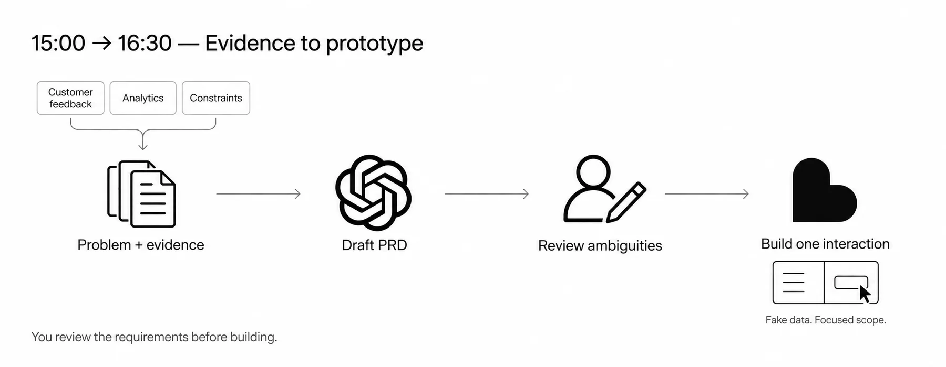
16 h 30
Rendre visible une interaction
Lovable, Replit ou v0 · données fictives
Un prototype partageable qui teste une interaction, pas une application de production accidentelle.
Lovable pour prototypes ї
Viktor Zaika. Une journée de product manager avec l’IA
10
Notes:
Quand: Quand un court exemple cliquable communiquera l'idée mieux qu'une autre longue explication.
Comment l'utiliser:
1. Choisissez un flux de travail, un utilisateur et le moment que vous voulez montrer. Choisissez un constructeur, pas les trois.
2. Remplacer [WORKFLOW] dans le prompt par l'interaction. Construire avec des données fausses; laisser les paiements, les identifiants de production et les fonctionnalités non liées hors du prototype.
3. Cliquez vous-même sur elle, puis montrez-le à la conception, l'ingénierie ou un client. Capturez les questions qu'il expose et itérez sur cette interaction.
Ce que vous obtenez: Un prototype partageable qui teste une interaction, pas une application de production accidentelle.
À vous de décider: Les données fausses et les données internes incomplètes sont bonnes pour cette démonstration. Un prototype nécessite toujours un examen technique avant l'utilisation de la production.
Utilisez ce prompt pour cette étape:
Crée un prototype simple et cliquable pour ce parcours : [WORKFLOW]. Utilise des données fictives. Concentre-toi uniquement sur l’interaction principale. N’ajoute pas de fonctionnalités supplémentaires au hasard.
Lovable pour prototypes: https://lovable.dev/prototypes
Mode de plan amovible: https://docs.lovable.dev/features/plan-mode
Replit: https://replit.com/
v0: https://v0.app/

Slide 11
Fin de la journée
Conservez les apprentissages et les actions à suivre
n8n · Notion ou journal produit privé · calendrier ou gestionnaire de tâches
1
2
3
Recueillir aujourd'hui les preuves
→
Réflexion sur les hypothèses
→
Confirmer les suivis
Une mémoire de produit utile et une courte liste de suivis que vous avez effectivement confirmés.
Les idées non approuvées restent des idées. Vérifiez les propriétaires et les dates avant d'envoyer des rappels ou de créer des engagements externes.
n8n Nœud de notion
Viktor Zaika. Une journée de product manager avec l’IA
11
Notes:
Quand: Avant la fin de la journée, les décisions, les entrevues et les questions ouvertes sont encore fraîches.
Comment l'utiliser:
1. Recueillir aujourd'hui les décisions approuvées, les nouvelles tâches, les notes d'entrevue et les changements métriques pertinents.
2. Lancez le prompt de réflexion. Sauve ce qui est devenu plus fort, ce qui s'est affaibli et ce qui est encore indécis dans une note de courte date.
3. Examiner les suivis, confirmer les propriétaires et les dates, puis les placer dans le gestionnaire de tâches ou dans le calendrier.
Ce que vous obtenez: Une mémoire de produit utile et une courte liste de suivis que vous avez effectivement confirmés.
À vous de décider: Les idées non approuvées restent des idées. Vérifiez les propriétaires et les dates avant d'envoyer des rappels ou de créer des engagements externes.
Utilisez ce prompt pour cette étape:
Qu’avons-nous vraiment appris aujourd’hui ? Quelles hypothèses se sont renforcées, lesquelles se sont affaiblies et quelles décisions ne faut-il toujours PAS prendre ?
n8n Nœud de notion: https://docs.n8n.io/integrations/builtin/app-nodes/n8n-nodes-base.notion/

